Slide 1
معمل هندسة البرمجيات الكائنية بلغة الجافا java programing
LEC1
إعداد / أ. هبه الصديق إبراهيم

Slide 2
ماذا نعني بالبرمجة ؟
تعني مجموعة من الأوامر والتعلیمات التي تعطى للحاسب في صورة برنامج مكتوب بلغة برمجة معینة بواسطة معالج نصوص ویتكون مصدر البرنامج من عدة سطوروكل سطر یعتبر جملة ویتعامل الحاسب مع كل جملة بترتیب معین لإنجاز الأمر الذي صمم البرنامج لتحقیقھا .
تصنف لغات البرمجة إلي ثلاثة مستويات رئيسية :
لغة الالة (machine language)
لغة التجميع (Assembly language)
لغات المستوى العالي (High- level languages)

Slide 3

اساسيات لغة الجافا
تعتبر لغة الجافا من اللغات القوية جداً في مجال إنشاء التطبيقات المختلفة سواء كانت هذه التطبيقات تعمل منفردة على أجهزة الكمبيوتر الشخصي أو تطبيقات الإنترنت أو التطبيقات المختلفة للأجهزة المحمولة , مثل الموبايل والمفكرات الإلكترونية وهكذا.
ولقد قامت شركة صن (Sun Microsystems) بأختراع وتطوير هذه اللغة. وأصبحت شركة صن مملوكة لشركة أوراكل وبالتالي انتقلت ملكية الجافا لأوراكل . وكان الهدف عند اختراع لغة الجافا هو عمل لغة قادرة على برمجة نظم التشغيل لجميع الأجهزة من حاسبات عملاقة (mainframes) إلى الأجهزة الصغيرة مثل مشغلات MP3 ولقد اختارت الشركة صورة فنجان القهوة لتمثيل هذه اللغة .

Slide 5
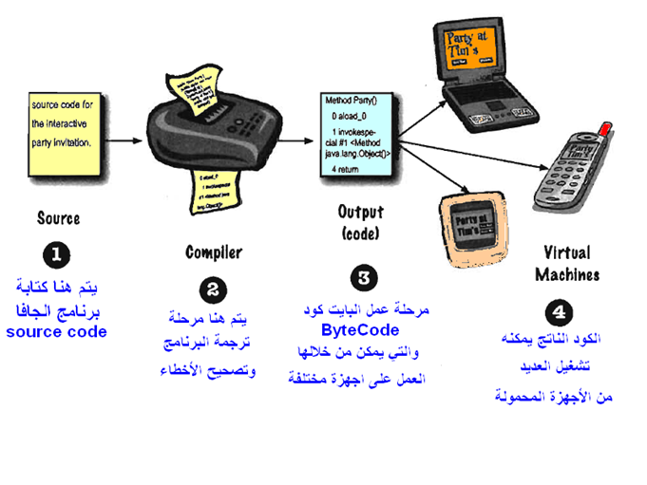

Slide 6
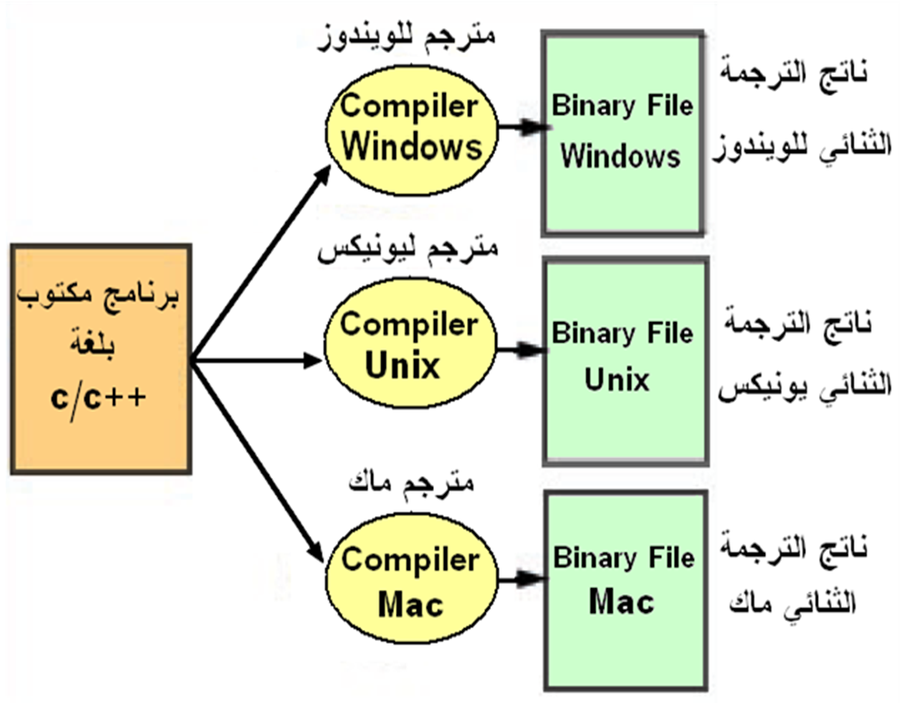
مميزات لغة الجافا:
1- لغة الجافا غير مرتبطة بأنظمة التشغيل المختلفة Java Is Platform Independent
ومعنى ذلك إنه يمكن نقل البرامج (المكتوبة بلغة الجافا) بسهولة من نظام تشغيل إلى آخر.
لها بيئة تشغيل خاصة بها JVM التي تقوم بترجمة البرنامج للغة الالة وبالتالي فإن لغة الجافة غير مرتبطة بنظام التشغيل.
خطوات تشغيل برنامج بلغة c/c++

Slide 7
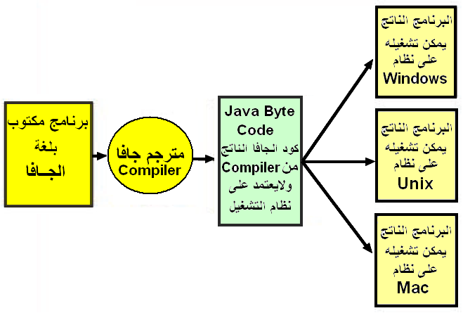
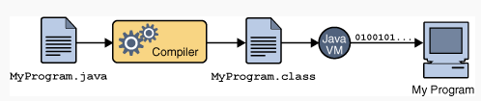
خطوات تشغيل برنامج مكتوب بلغة الجافا

Slide 8
2- تعتمد لغة الجافا على أسلوب برمجة الأهداف Object Oriented Programming
حيث وفرت كثيرا من الجهد الذي كان يبذل باستخدام البرمجة التقليدية كان على المبرمج أن يستعمل الدوال مع تركيب البرنامج لإنشاء التطبيقات المختلفة مما يضطره لكتابة السطور الكثيرة أكثر من مرة؛ و لقد كانت وحدة بناء البرنامج هي الدالة function. في حين أتت البرمجة بواسطة الأهداف بفكرة جديدة هي إنشاء عناصر متكاملة تحتوي على بيانات ودوال هي أساس إنشاء البرنامج. وبالتالي أصبحت وحدة بناء البرنامج وحدة كبيرة هي الفصيلة أو الفئة Class أو العنصر Object مما سهل واختصر الكثير من الوقت والجهد.
3- إنشاء برامج ذات واجهة مستخدم رسومية .
يعتبر بناء واجهة المستخدم الرسومية من الأجزاء الهامة في البرنامج . حيث أن هذه الواجهات تعطي البرنامج شكلا معيناً إن الأجزاء الرسومية الموجودة في لغة الجافا مرتبطة مباشرة مع الإمكانيات الرسومية للجهاز الذي يعمل عليه البرنامج . وبذلك فإن الواجهات الرسومية الموجودة في الجافا سوف تظهر بأشكال متباينة على الأجهزة المختلفة .
4- تصميم برمجيات تستفيد من كل مميزات الإنترنت Java Applet .
وهي نوع من التطبيقات التي صممت خصيصا للإنترنت. حيث يقوم المطور ( Developer ) بإعداد هذا البرنامج Applet ثم يتم استدعاءه من خلال ملف HTML بشرط تحميل برنامج Applet على الخادم (Server) الموجود عليه ملف HTML. فيتم عرض هذا التطبيق من خلال صفحة الانترنت عندما يستعدي المستخدم هذه الصفحة.

Slide 9
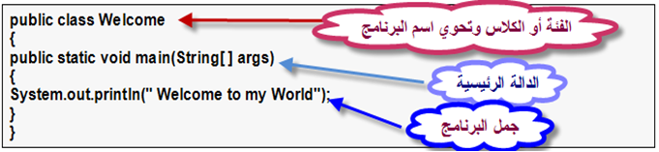
الشكل العام لبرنامج الجافا
البرنامج الآتي يبين الشكل العام لبرنامج الجافا ولا يهمنا هنا فهم كل جزئية في البرنامج فهذا سوف يتم في الدروس التالية :
ويقوم هذا البرنامج بطباعة جملة (Welcome to my World). وعند حفظ هذا البرنامج كما سنعرف لاحقا لابد وأن يتم تسمية الملف باسم Welcome.java. وكذلك يجب ان نراعي جيدا أن لغة الجافا هي لغة حساسة بالنسبة للأحرف فمثلا حرف (A) لا يساوي حرف (a)

Slide 10
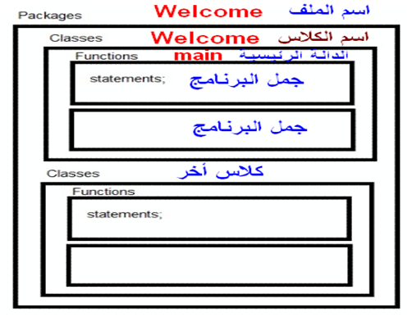
ويمكن تمثيل الهيكل التالي: الشكل العام لبرنامج الجافا

Slide 12
The end

